Slide 1
“Een startgesprek” – Interactieve Multi Criteria Analyse Tool
Bayram Gürel
Thijs Oosterhuis
TU Twente
DG-ZHPLG

Slide 2

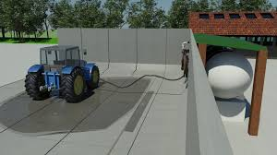
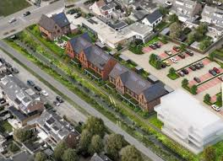
Probleem Scenario's maken, berekenen effecten, Plannen maken wat te doen nieuwe gebieden Gevoelige thema’s die heersen in de provincie
Hoe daarin hulp te bieden?
Tooling moet makkelijk zijn in gebruik
Visuele inzichten
Datagedreven keuzes, op basis van meerdere criteria

Slide 3
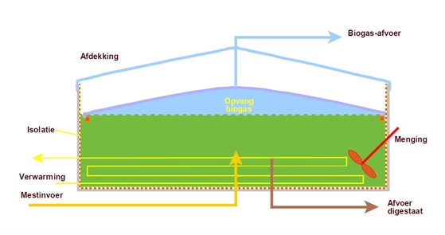

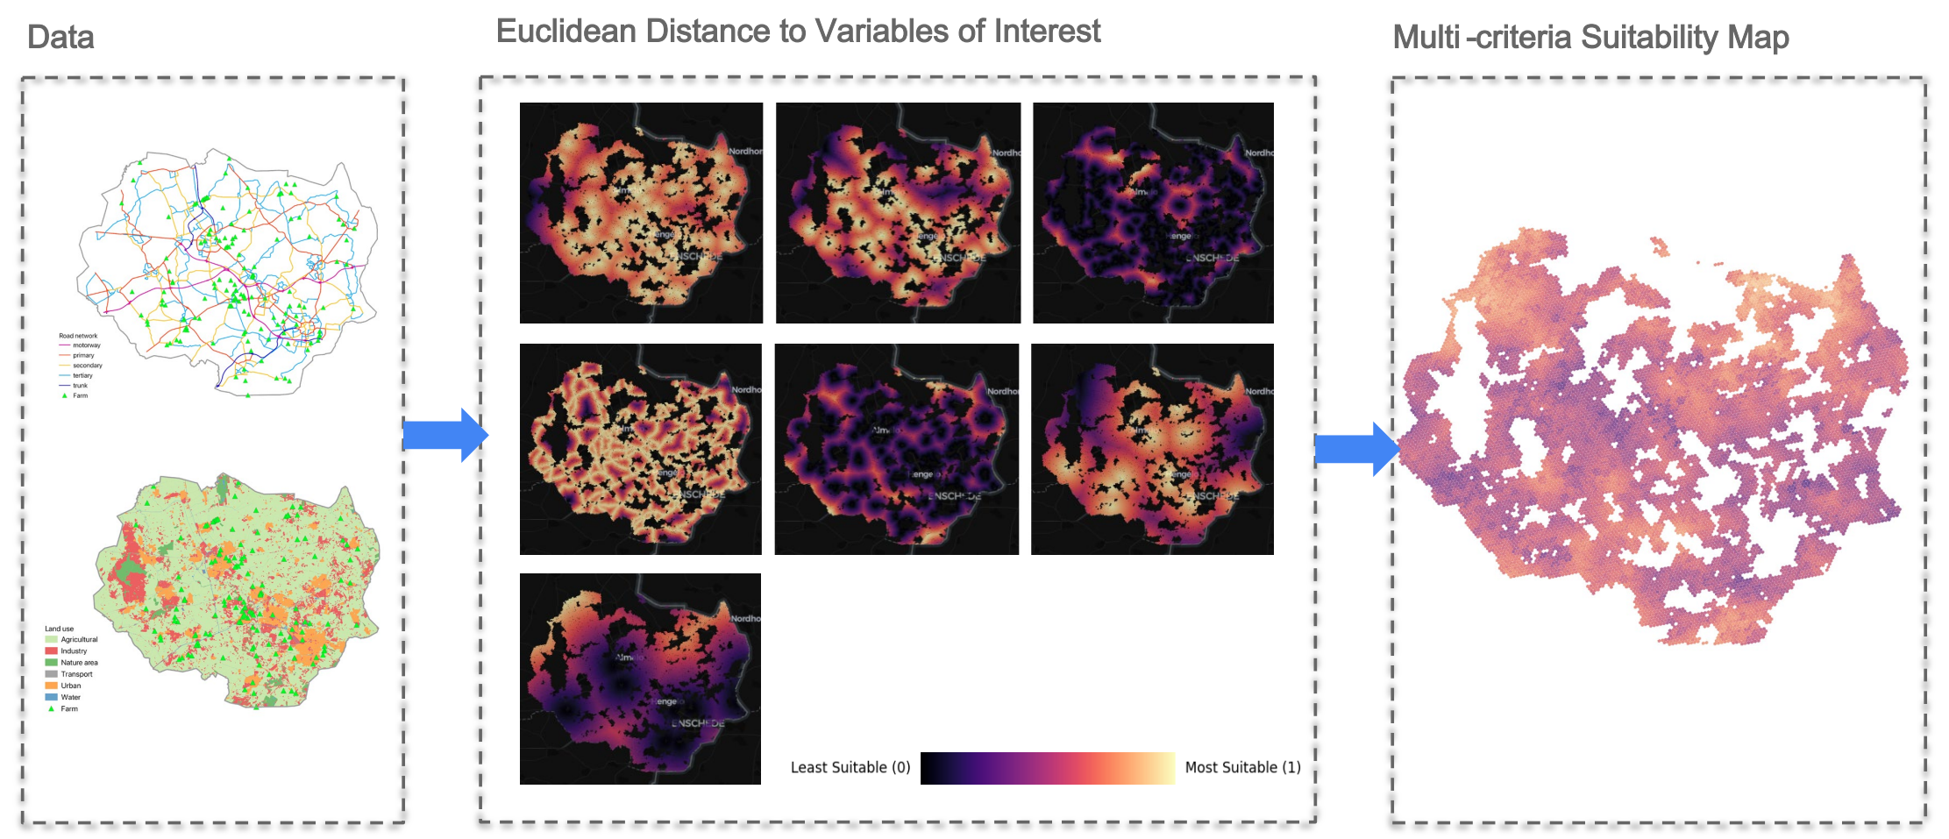
Tool: Multi Criteria Analyse
Het helpen van de gebiedsmanager/beleidsmedewerker in hun
gesprekken met stakeholders
Een eerste stap maken in de uitvoering van een maatregel
Data gebruiken om een gesprek te starten

Slide 5
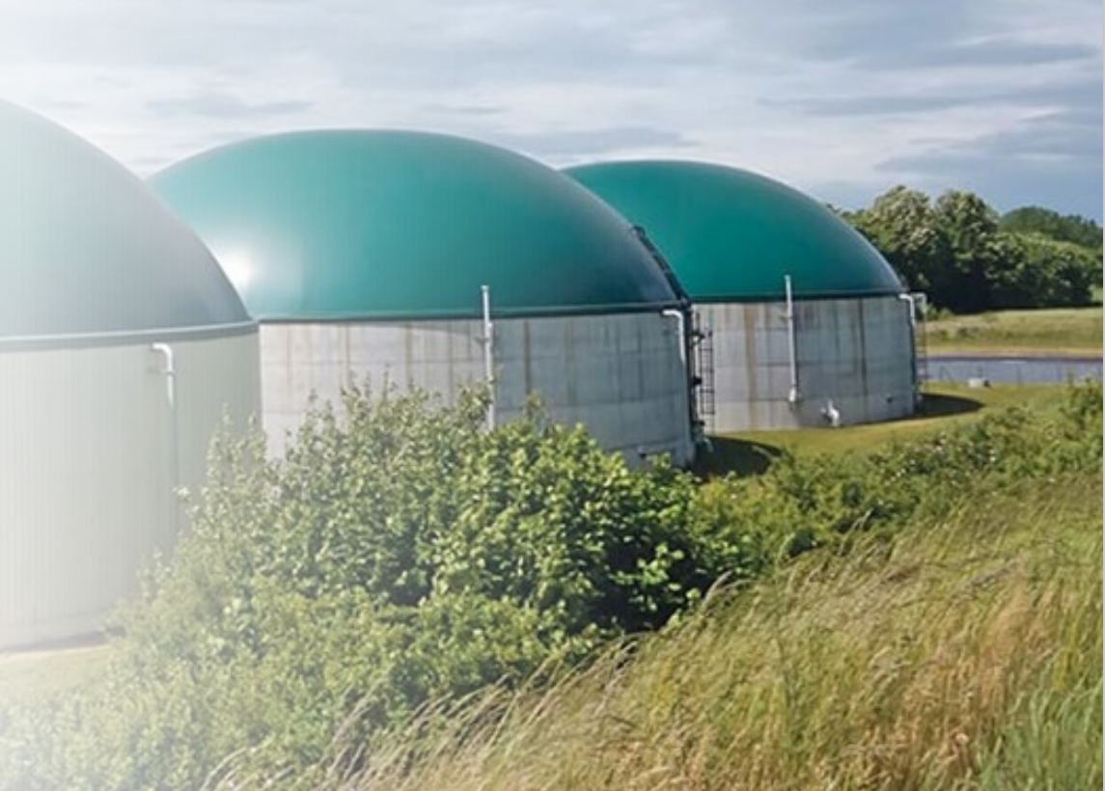
Criteria voor biovergister:
Ver weg van natuur
Ver weg van steden
Ver weg van water
Dichtbij wegen
Dichtbij industrie
Dichtbij landbouw/boerderijen

Slide 6
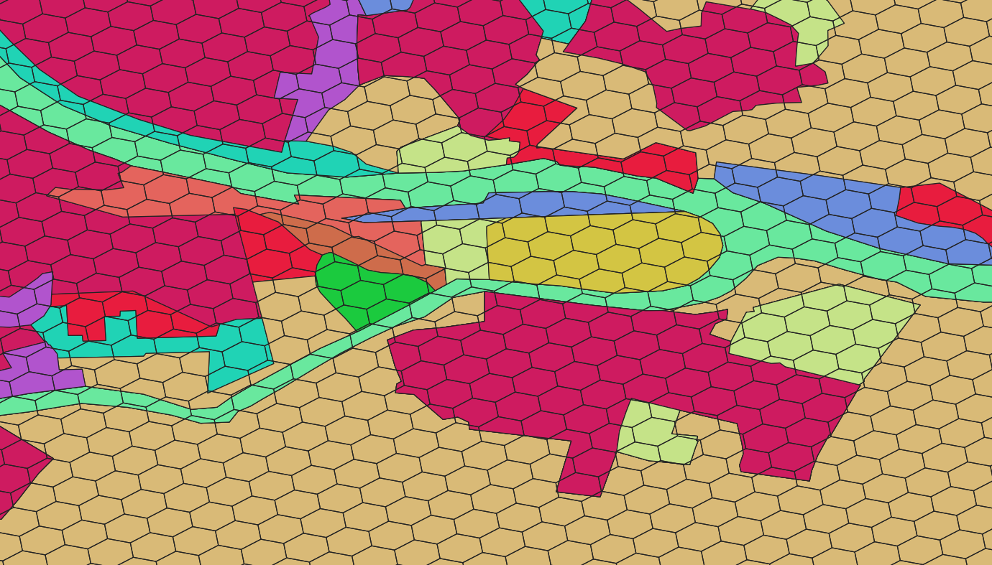
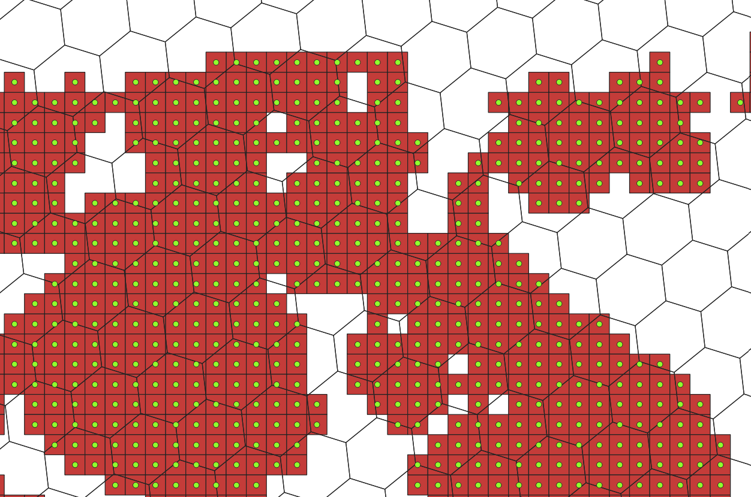
Hoe dit te analyseren?
Data vergelijken met de Multi-Criteria Analyse tool
1. H3 hexagonen gevuld met waardes: Corine Land Cover
2. Genormaliseerd naar behoefte (Dichtbij / ver)
3. Waardes doorgeven aan spatial clustering algoritme

Slide 7
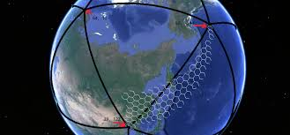
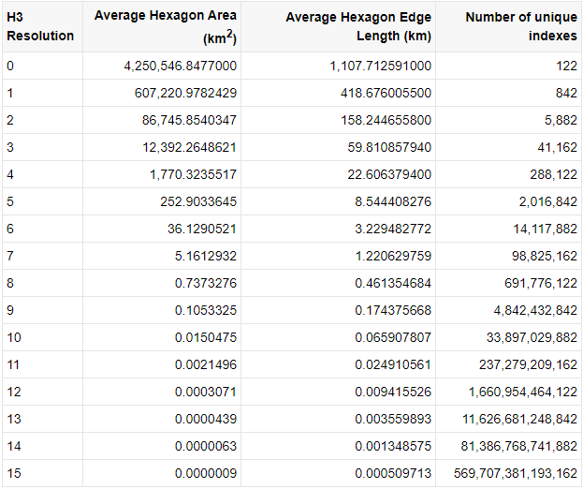

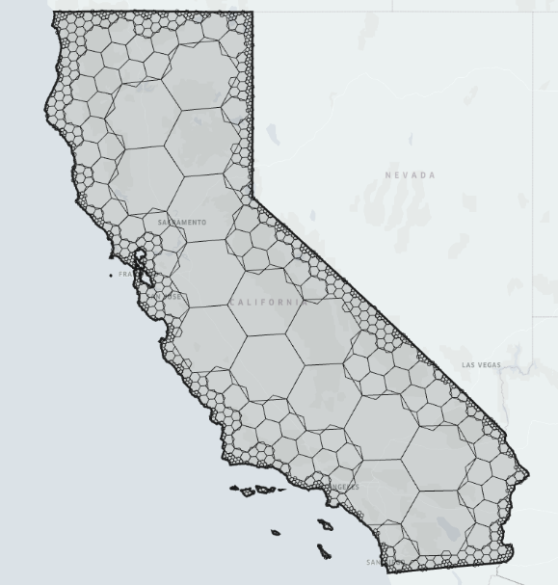
H3 Hexagonen

Slide 8
Genormaliseerd naar behoefte (close / far)
Normalisatie: (df_array - df_array.min()) / (df_array.max() - df_array.min())
Reverse normalisatie: 1 - genormaliseerde_waarde
Simpel gezegd: Voor het type “far" worden hogere getallen kleiner gemaakt, en kleinere getallen groter, maar geen waarde gaat onder 0.

Slide 9
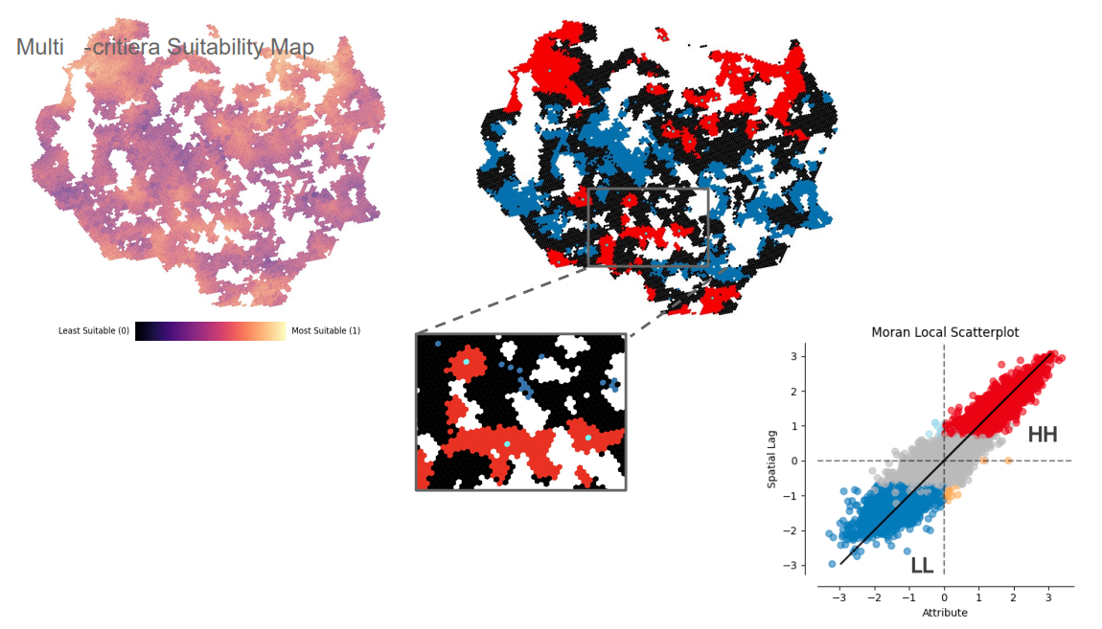
Moran Local I spatial cluster + locatie gedefinieerd

Slide 10
Vragen?
Waar zouden jullie de tool voor gebruiken?
Welke andere datasets zou je gebruiken?
Wat missen jullie nog?
Tool: https://startgesprekpzh.streamlit.app/
Github: https://github.com/thijsradijs-pzh/startgesprek

Slide 11
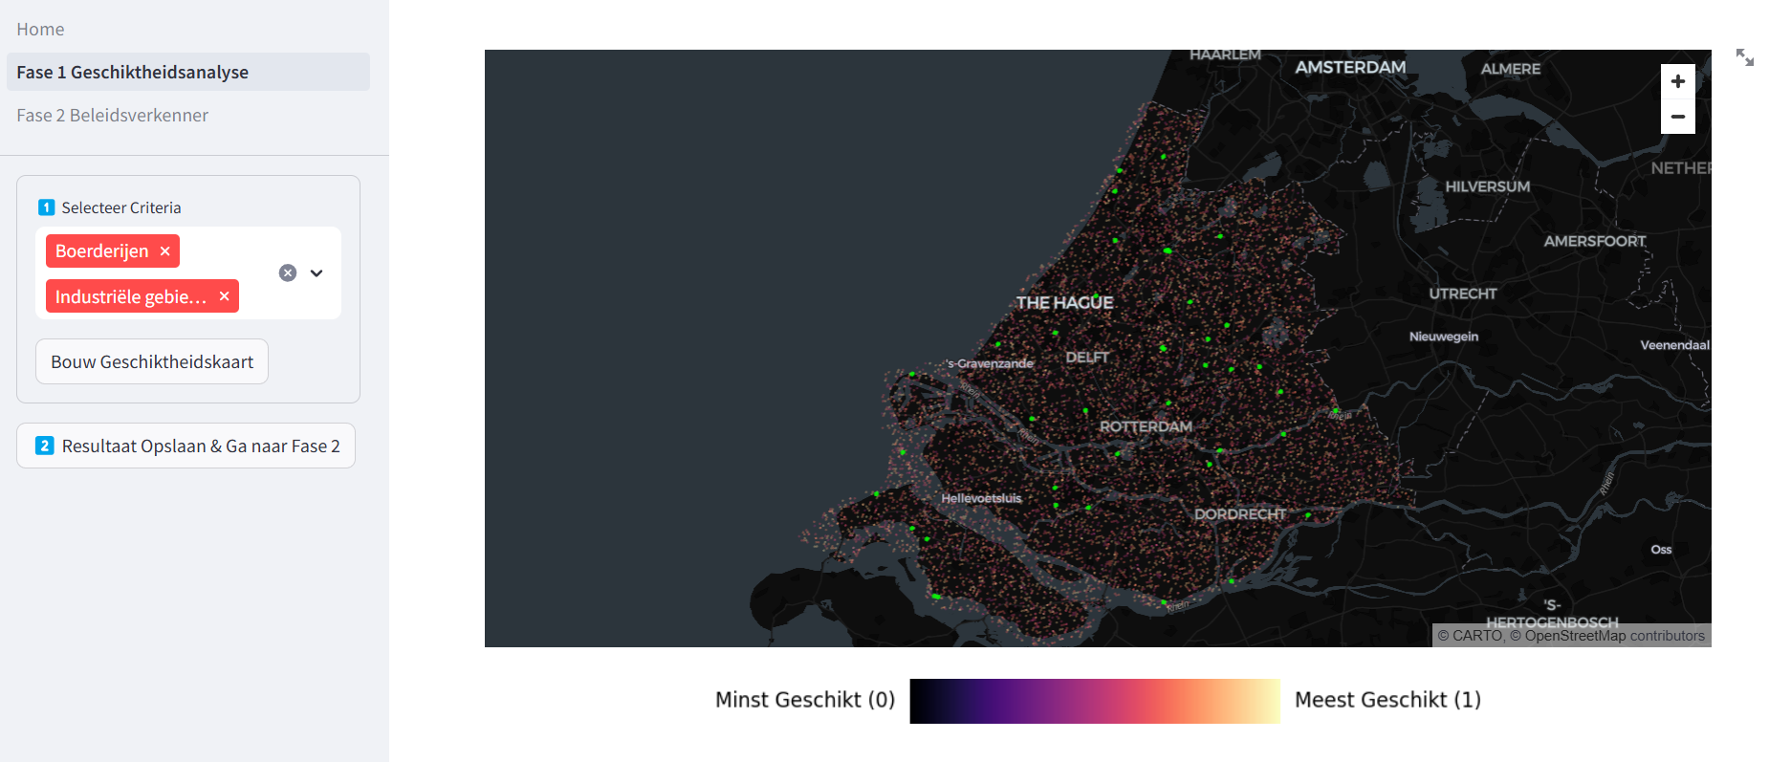
……………….

Slide 12
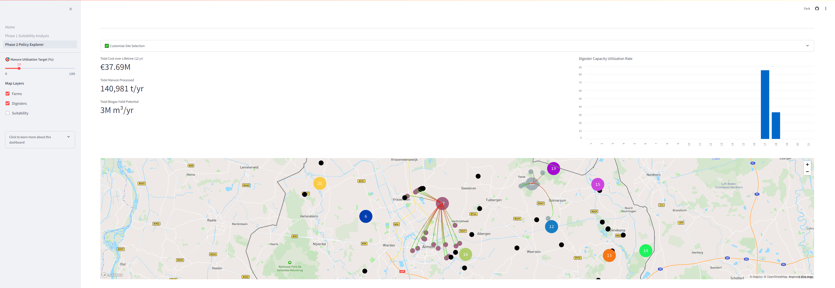

Slide 13

Hackathon Criteria
Feasibility
Scalability
Affordability
Innovation
Technical Implementation
Usability
Presentation

Slide 14
